Slide 1

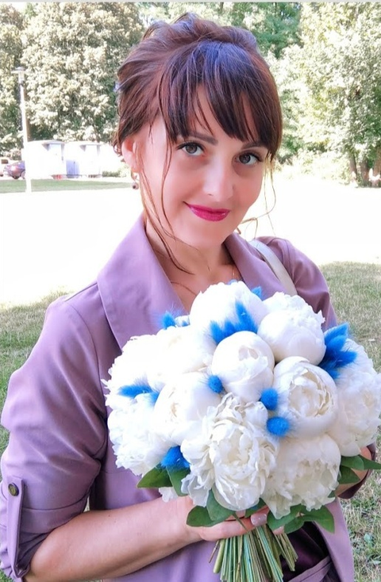
Моє життєве кредо: «Всі перемоги починаються з перемоги над собою».
Моє педагогічне кредо:
«Усе моральне виховання дітей зводиться до хорошого прикладу. Живіть добре або хоч намагайтеся жити добре і Ви мірою Вашого успіху в житті добре виховаєте дітей»
Дошкільний навчальний заклад (ясла – садок)
комбінованого типу №26
Прилуцької міської ради Чернігівської області
Портфоліо вихователя
Шуляк
Оксани Володимирівни
Прилуки 2022р.

Slide 2
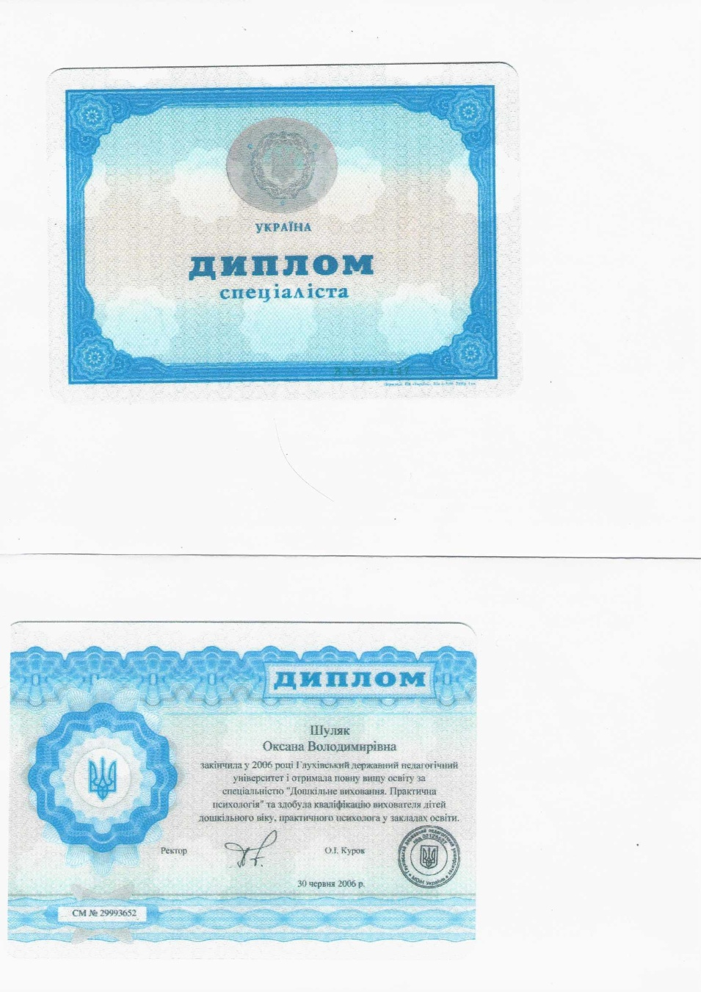
1.Візитівка педагога
Освіта: вища
2006 рік – Глухівський державний педагогічний університет за спеціальністю «Дошкільне виховання, практична психологія»
Педагогічний стаж: 15 років
Педагогічний стаж роботи у ДНЗ КТ №26: 2 роки
Кваліфікаційна категорія: «Спеціаліст І категорії»
Відомості про атестацію:
26.03.2010р. – встановлено кваліфікаційну категорію «спеціаліст другої категорії»
Питання, над яким працювала: «Розвиток образотворчих здібностей дітей засобами українського фольклору»
26.03.2015р. - встановлено кваліфікаційну категорію «спеціаліст першої категорії»
Питання, над яким працювала: «Використання дидактичного матеріалу для розвитку логіко-математичних здібностей дітей дошкільного віку»
26.03.2022р.-підтверджено кваліфікаційну категорію «спеціаліст першої категорії»
Питання над яким працювала: “ Формуємо основи сучасного педагорічного спілкування з дошкільниками засобами конструювання”

Slide 3
Підвищення кваліфікацій
Курси підвищення кваліфікації:
При Чернігівському обласному інституті післядипломної освіти педагогічних кадрів з 02 квітня по 21 квітня 2012 року. Свідоцтво № 2
Тема творчої роботи: «Розвиток образотворчих здібностей дітей засобами українського фольклору»
При Чернігівському обласному інституті післядипломної освіти педагогічних кадрів з 10 травня по 13 грудня 2017 року. Свідоцтво 25 ПК 0213922/004638-17
Тема творчої роботи: «Використання дидактичного матеріалу для розвитку логіко-математичних здібностей дітей дошкільного віку»
При Чернігівському обласному інституті післядипломної освіти педагогічних кадрів з 19 квітня по 07 травня 2021 року. Свідоцтво №25ПК0213922/003006-21
Тема творчої роботи: «Формуємо основи сучасного педагогічного спілкування з дошкільниками, засобами конструювання»

Slide 4
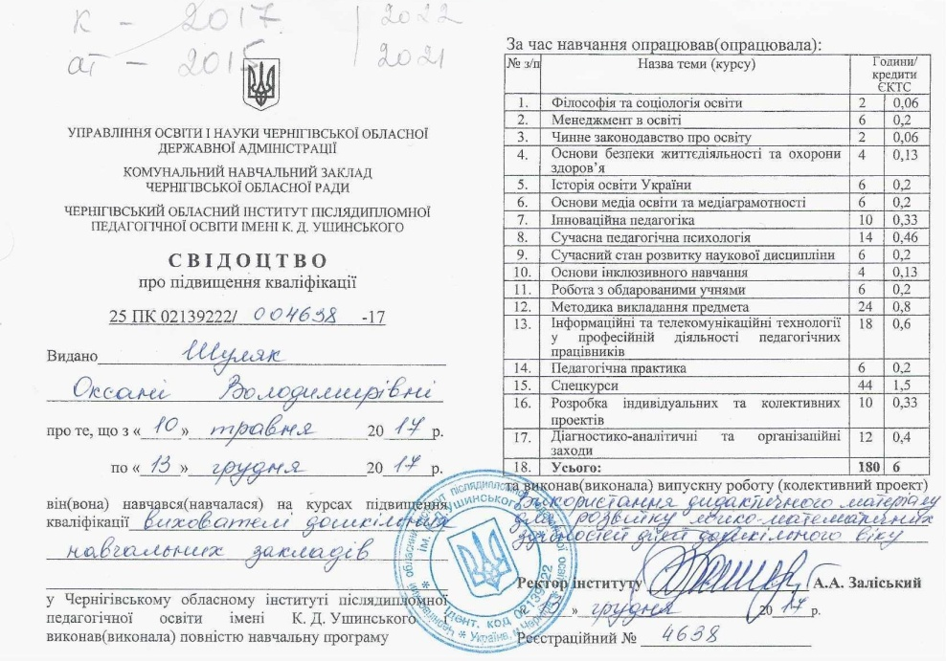
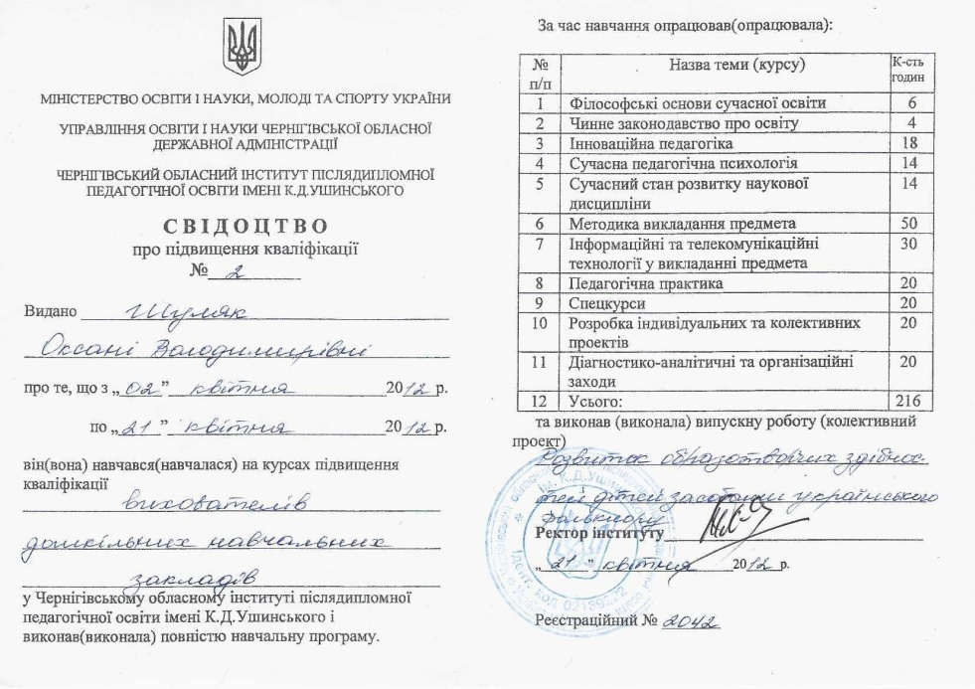
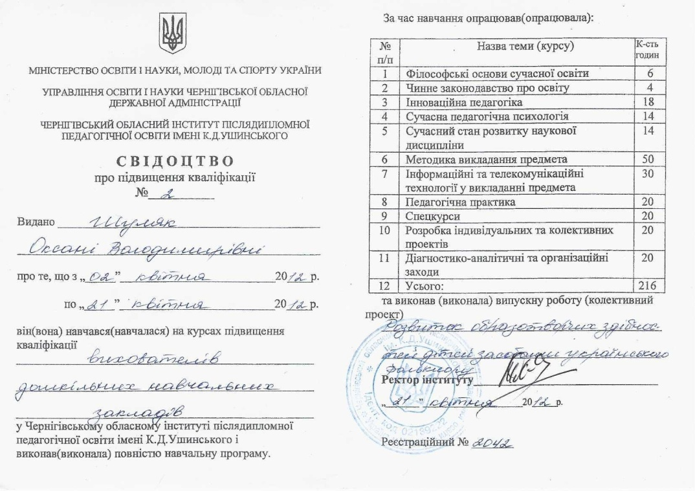

Slide 5
№ з/п | Вид документа | Номер документа, дата видачі | Назва курсів або додаткової освіти | Кількість годин навчання | Місце навчання | Примітка
1 | Сертифікат | ЄДРПОУ 41526967, 25жовтня 2022р. | «Організація майстер-класу для дітей з використанням арттерапії: пінотерапія» | 2 години | Сайт “Всеосвіта”
2 | Сертифікат | ЄДРПОУ 41526967, 25жовтня 2022р. | «Онлайн-заняття для дітей дошкільного віку у воєнний час» | 2 години | Сайт “Всеосвіта”
3 | Сертифікат | 27 листопада 2021 | Цифрограм 2.0(онлайн тестування) |  | Онлайн платформа Дія. Цифрова освіта. | Високий рівень С2
4 | Сертифікат | ЄДРПОУ 41526967, 25жовтня 2022р. | «Формування цінностей у дітей дошкільного віку під час ігрової активності на свіжому повітрі» | 2 години | Сайт “Всеосвіта”

Slide 6
№ з/п | Вид документа | Номер документа, дата видачі | Назва курсів або додаткової освіти | Кількість годин навчання | Місце навчання | Примітка
5 | Сертифікат | 10 січня 2023р. | «Перша домедична допомога в умовах війни» | 15 годин | Платформа онлайн-курсів Prometheus
6 | Сертифікат | 22 лютого 2023р. | «Дивись під ноги!Дивись,куди ідеш!» |  | Освітня онлайн-платформа «Зрозуміло!»
7 | Сертифікат | 7 лютого 2023р. | «Освіта для всіх:різноманітність,інклюзія та фізичний розвиток» | 30 годин | Платформа онлайн-курсів Prometheus
8 | Сертифікат | 7листопада 2022р. | "Методина скарбника вихователя:Практика ігротерапії у роботі з дітьми дошкільного віку" | 2 години | Сайт “Всеосвіта”

Slide 7


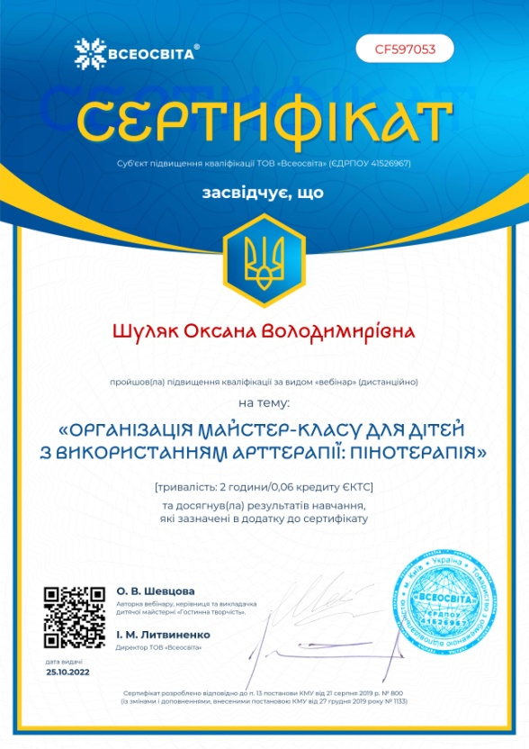
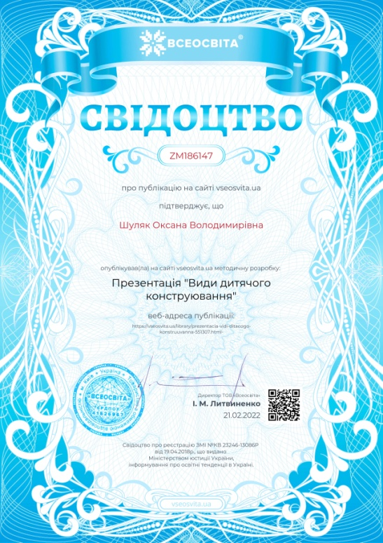


Slide 8
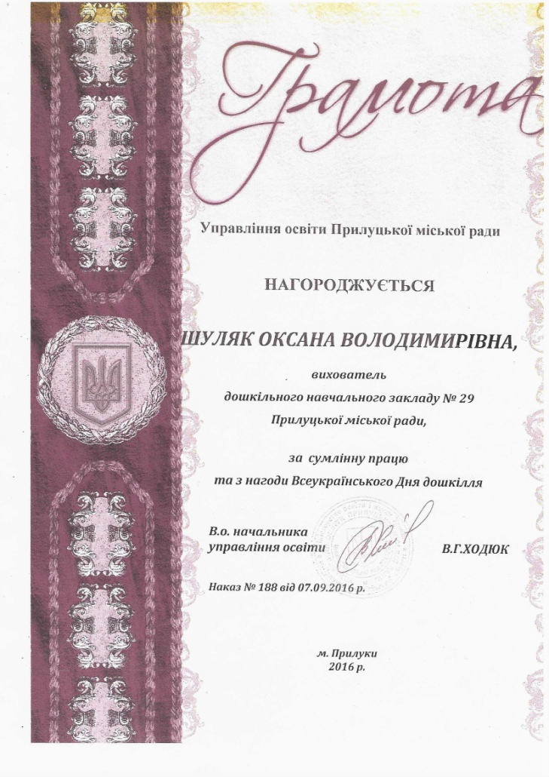

Перелік нагород і заохочень
2015р. Подяка міського голови Прилуцької міської ради за плідну педагогічну діяльність, досягнуті успіхи у справі навчання та виховання підростаючого покоління та з нагоди: «Дня працівників освіти».
2016р. Грамота управління освіти Прилуцької міської ради за сумлінну працю та з нагоди Всеукраїнського дня довкілля.

Slide 9
2.Нормативні документи
Базовий компонент дошкільної освіти (наказ МОН від 12.01.2021 № 33)
https://mon.gov.ua/storage/app/media/rizne/2021/12.01/Pro_novu_redaktsiyu%20Bazovoho%20komponenta%20doshkilnoyi%20osvity.pdf
Щодо методичних рекомендацій до оновленого Базового компонента дошкільної освіти (лист МОН від 16.03.2021 № 1/9-148)
https://mon.gov.ua/ua/npa/shodo-metodichnih-rekomendacij-do-onovlenogo-bazovogo-komponenta-doshkilnoyi-osviti
Планування роботи закладу дошкільної освіти на рік (лист МОН від 07.07.2021 № 1/9-344) https://mon.gov.ua/ua/npa/planuvannya-roboti-zakladu-doshkilnoyi-osviti-na-rik
Про затвердження Методичних рекомендацій щодо створення, змісту та завантаження е-портфоліо (наказ МОН від 30.05.2019 № 755)
Положення про сертифікацію педагогічних працівників, затверджене Постановою КМУ від 29.12.2018 №1190

Slide 10
3.Методична служба
Участь у роботі методичної служби дошкільного навчального закладу
2021—2022 н.р.
Педагогічна рада «Психолого – емоційний стан дошкільників» «Організовану освітню роботу я проводжу у формі…» (з досвіду роботи) | Листопад
Відкритий показ: Методична скринька педагога «Основи емоційного інтелекту дошкільника». | Грудень
Участь в педагогічній олімпіаді « Види дитячих конструкторів». | Лютий
2022-2023 н.р.
Розваги «Казка нам допомагає, веселить та розвиває» | Березень
Тематичне свято: “ Ми діти твої Україно! “ | Травень
Сортивно-розважальна година “Наша воля—наша доля” | Липень

Slide 11
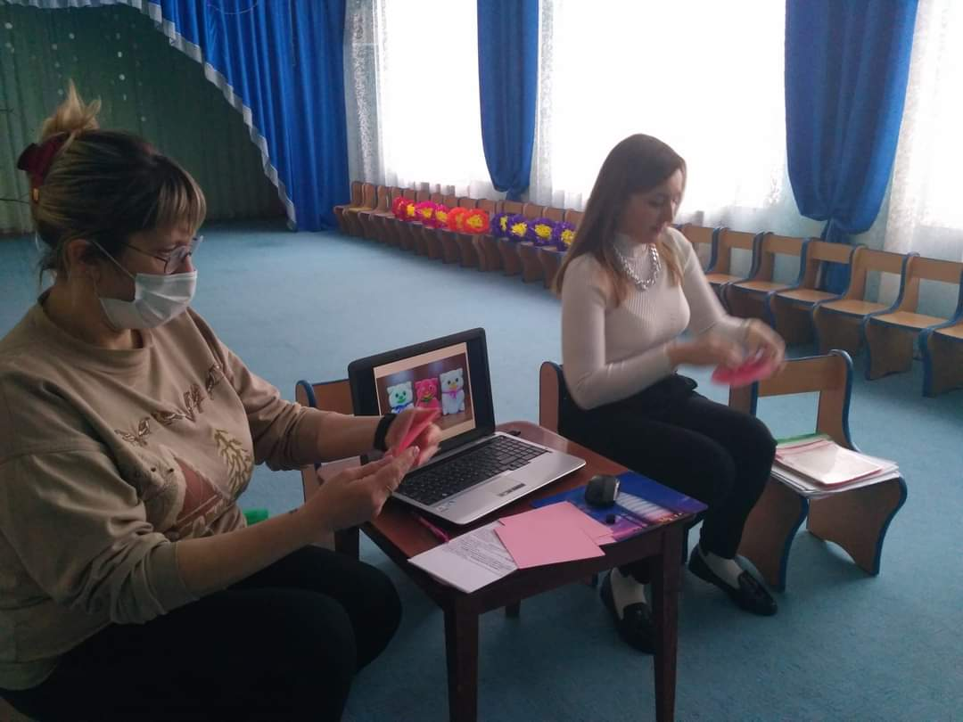
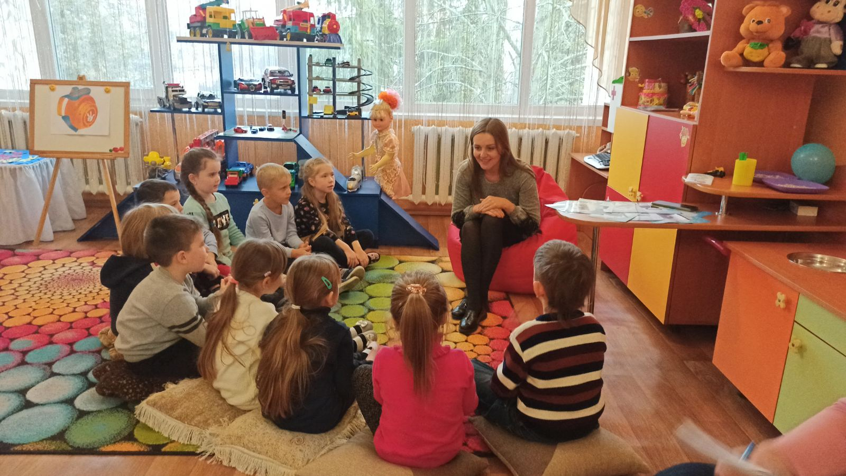
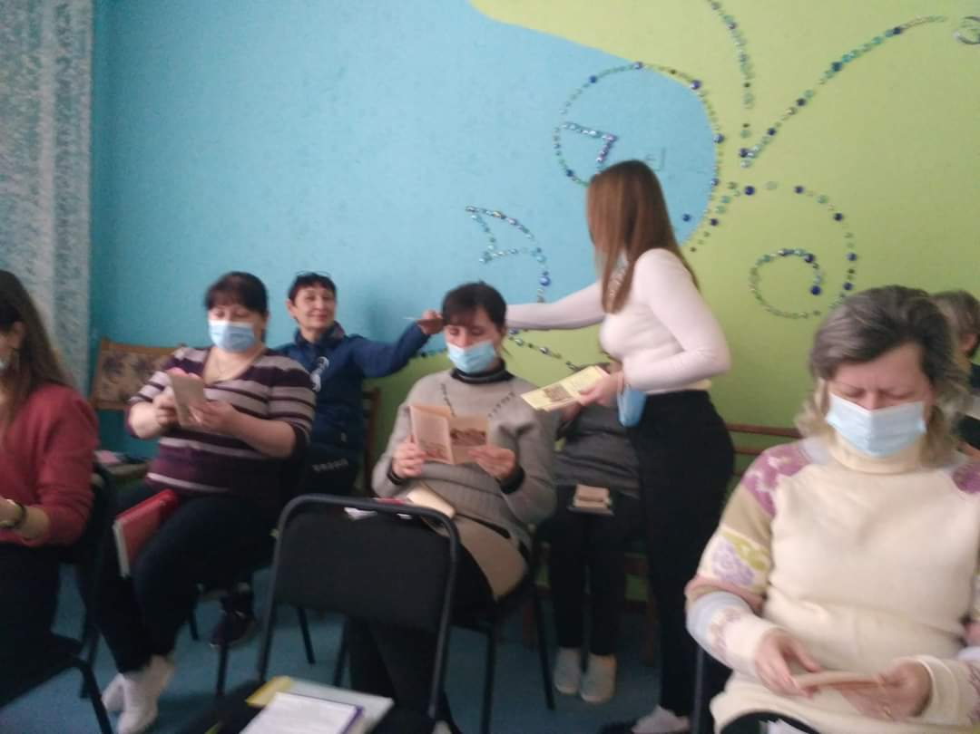
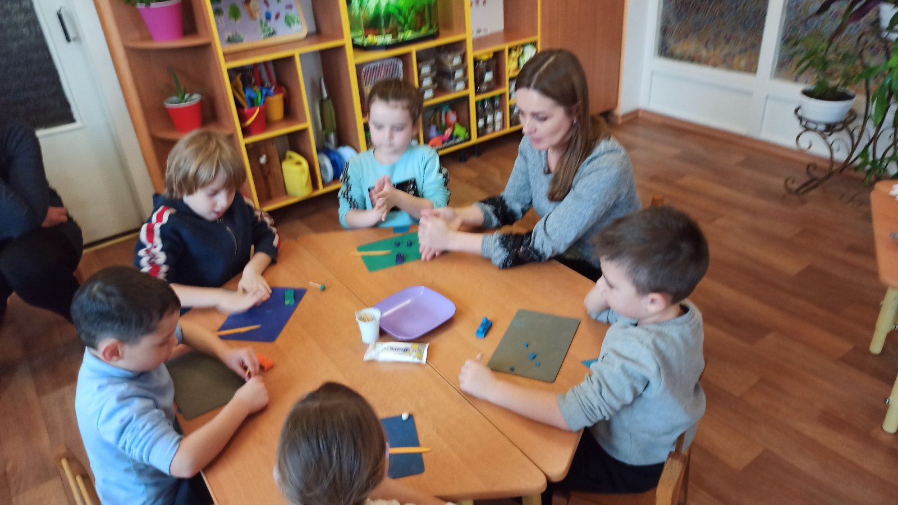
Відкритий показ: Методична скринька педагога «Основи емоційного інтелекту дошкільника»
Участь в педагогічній олімпіаді « Види дитячих конструкторів».

Slide 12
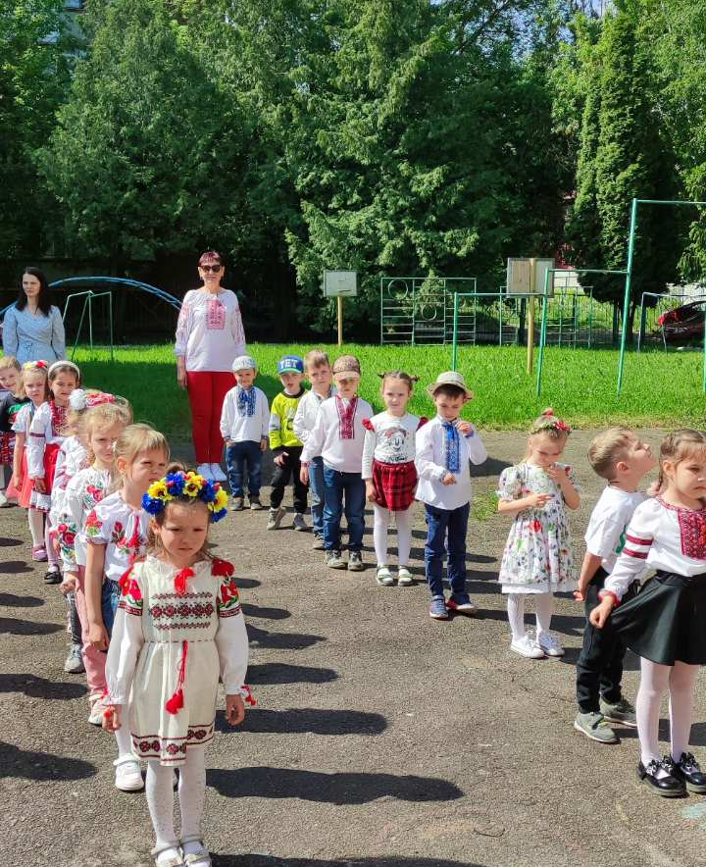
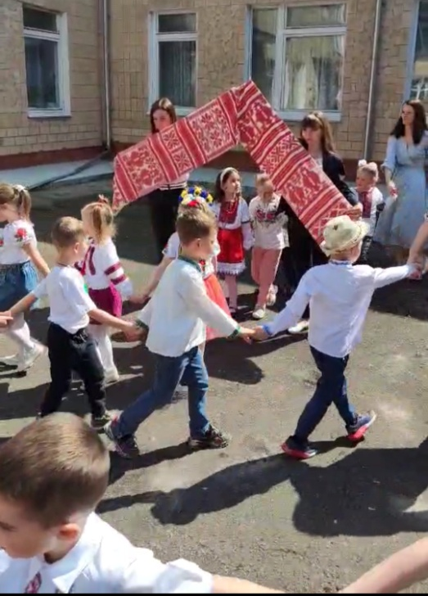
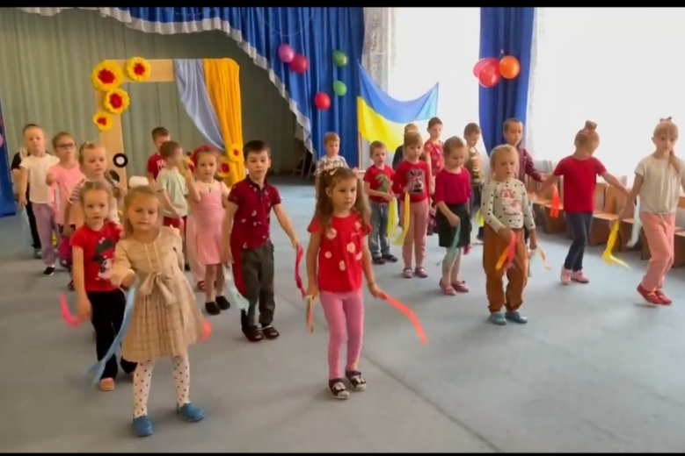
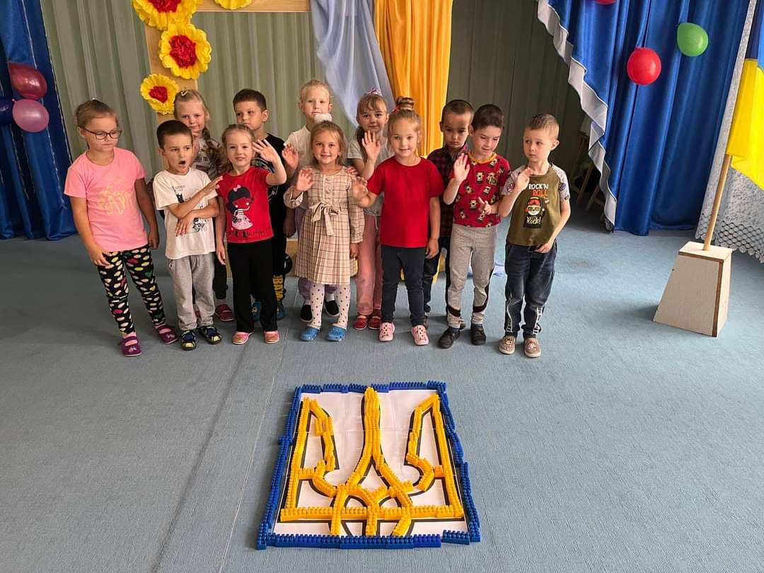
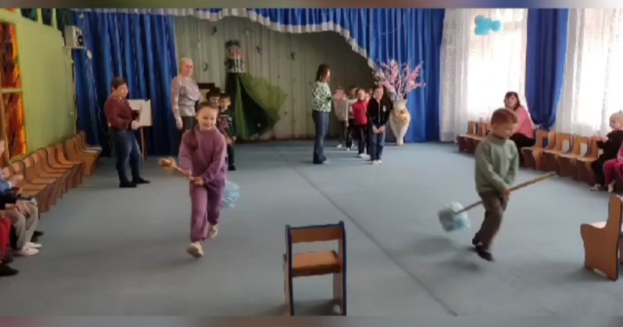
Тематичне свято: “ Ми діти твої Україно! “
Сортивно-розважальна година “Наша воля—наша доля”
Розваги «Казка нам допомагає, веселить та розвиває»

Slide 13
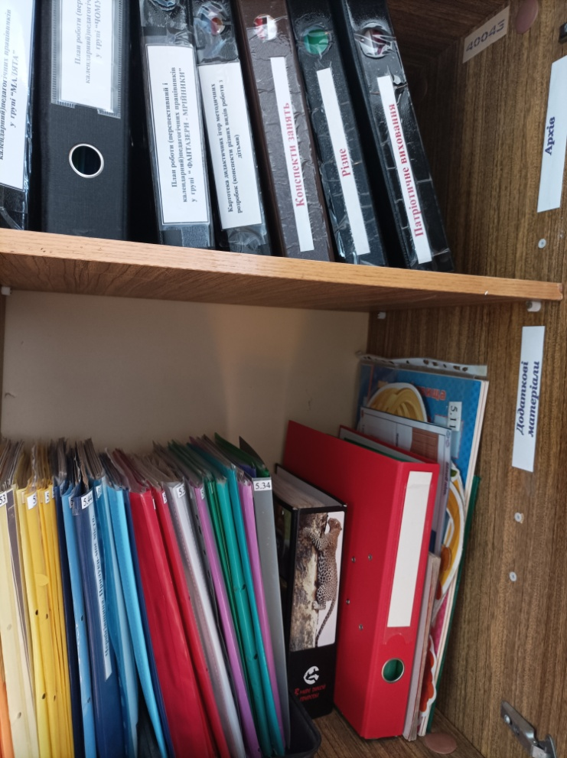
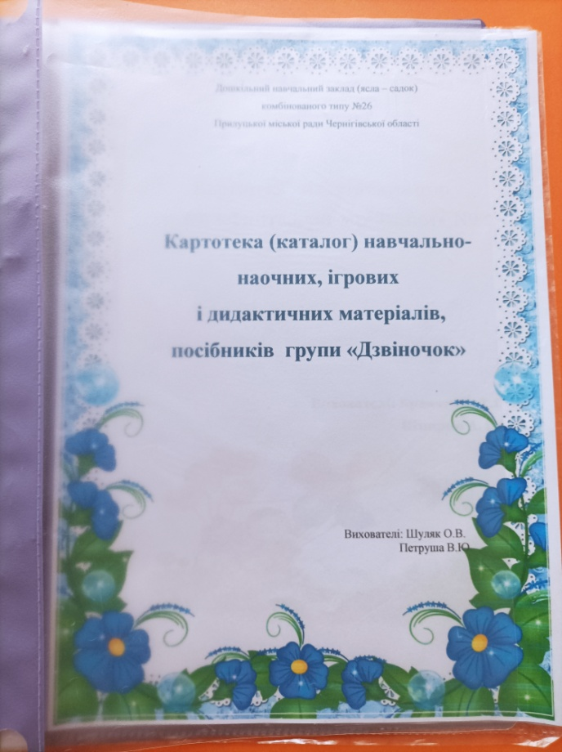
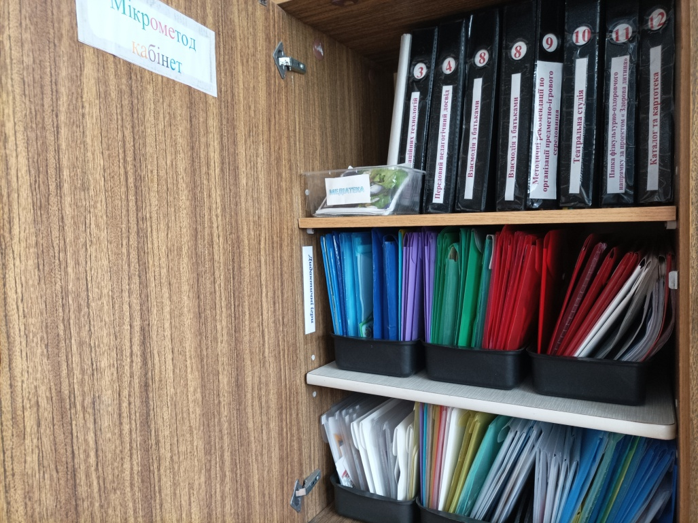
4. Навчально-матеріальна база

Slide 14
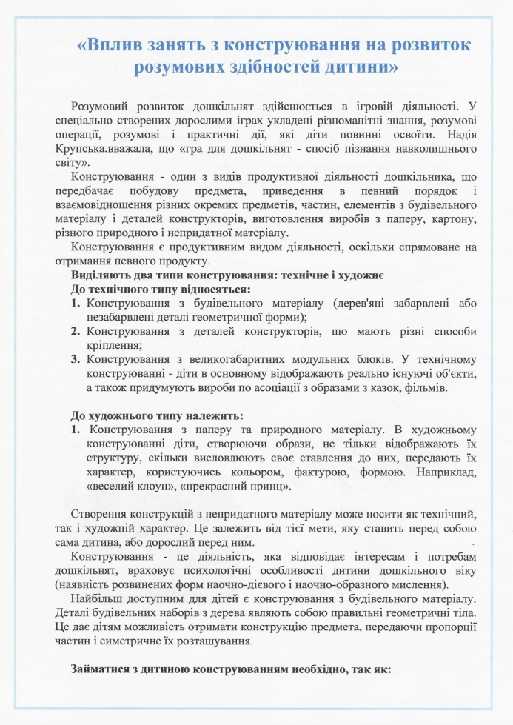
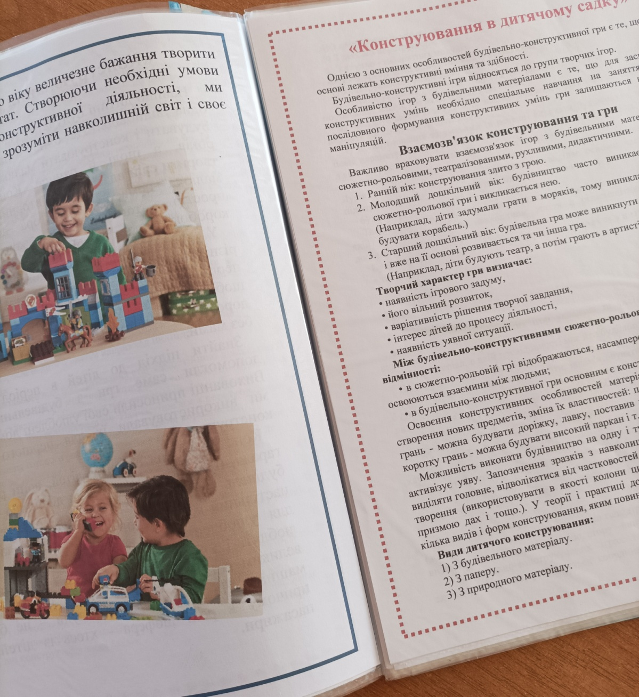
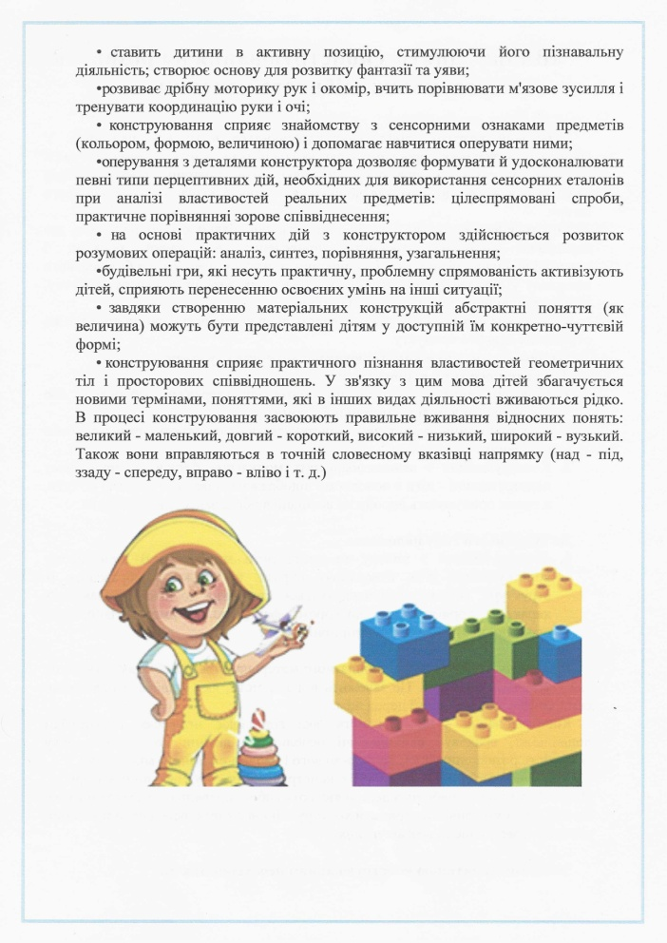
5.Взаємодія з батьками

Slide 15
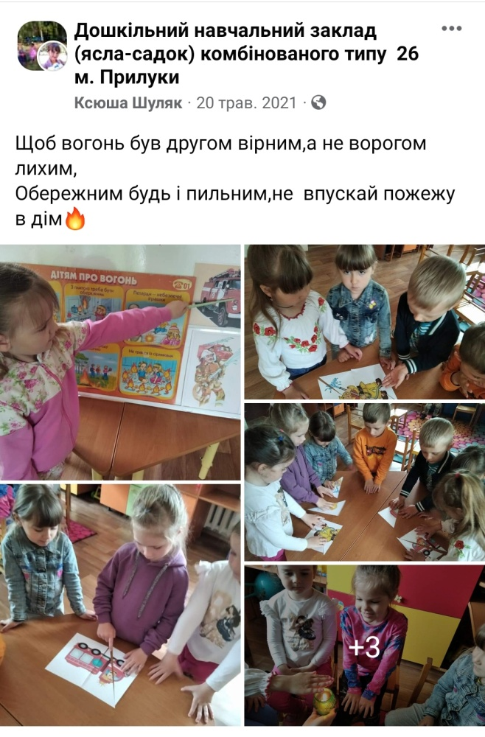
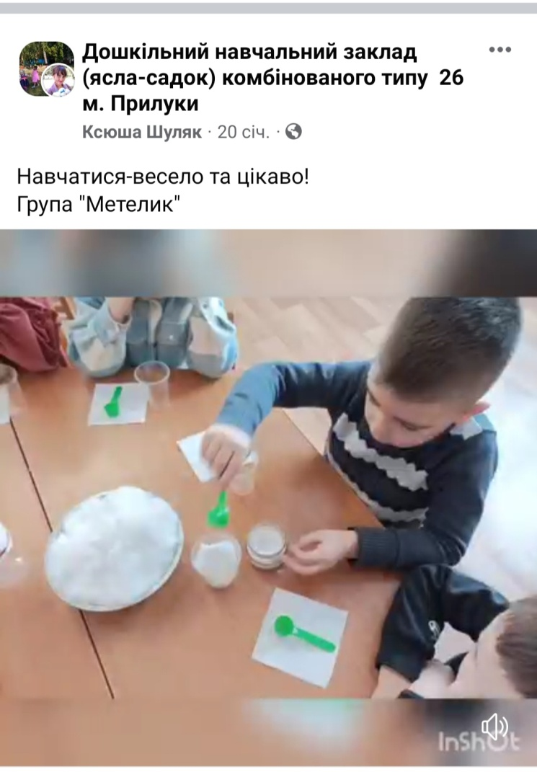
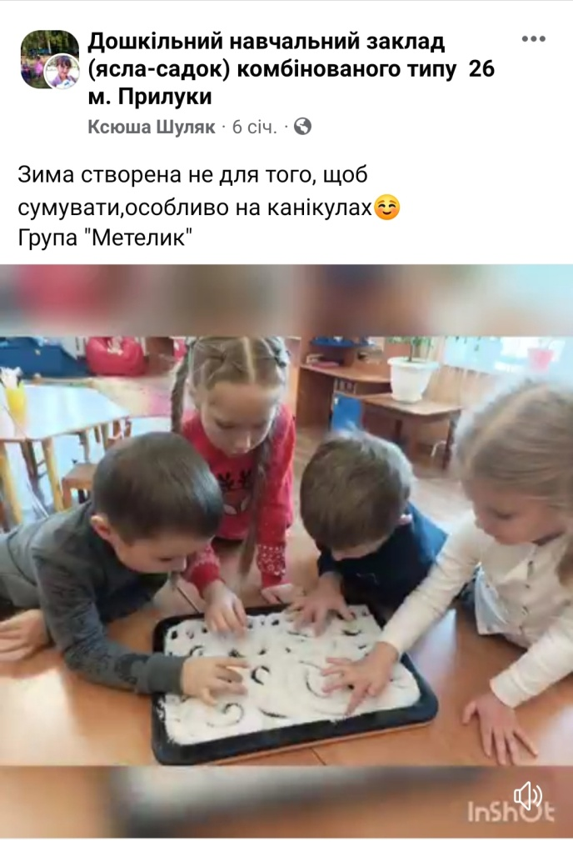
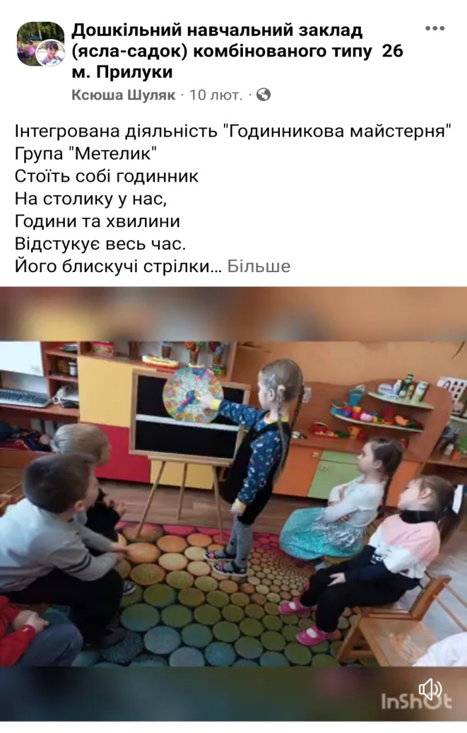

Slide 16
6.Громадська діяльність педагога:
Була у складі робочої групи ВСЗЯО напрямок “Управлінські процеси закладу дошкільної освіти”
Створення мультимедіа роликів з використанням комп’ютерної графіки освітньої діяльності дітей середнього,старшого дошкільного віку в умовах воєнного стану.

Slide 17
Додатки
Особистий блог
https://vseosvita.ua/user/id1475029
Індивідуальна траєкторія професійного розвитку
https://vseosvita.ua/blogs/indyvidualna-traiektoriia-profesiinoho-rozvytku-94846.html
З В І Т за 2023-2024 н.р.,
професійної діяльності педагогічного працівника за професійним стандартом «Вихователь закладу дошкільної освіти» https://vseosvita.ua/blogs/z-v-i-t-za-2023-2024-nr-profesiinoi-diialnosti-pedahohichnoho-pratsivnyka-za-profesiinym-standartom-vykhovatel-zakladu-doshkilnoi-osvity-103

